Slide 1

Autorem materiálu a všech jeho částí, není-li uvedeno jinak, je Mgr. Veronika Černá.
NÁZEV: VY_32_INOVACE_02
NÁZEV ŠKOLY: Základní škola Zbečno 23, okres Rakovník
AUTOR: Mgr. Veronika Černá
TEMA: Brouk – procvičování násobení a dělení
ČÍSLO PROJEKTU: CZ.1.07/1.4.00/21.3275
ŠABLONA: III/2 Inovace a zkvalitnění výuky prostřednictvím ICT
OVĚŘENÍ VE VÝUCE: 14.11. 2012

Slide 2
Brouk– procvičování násobení a dělení
PŘEDMĚT: Matematika
ROČNÍK: 5.
OČEKÁVANÝ VÝSTUP: Používá správně násobení a dělení.
KLÍČOVÁ SLOVA: Násobení a dělení
DRUH UČEBNÍHO MATERIÁLU: Prezentace v PowerPointu
ANOTACE: Prezentace je určena k procvičování násobení a dělení.
VYUŽITÍ V HODINĚ: Prezentaci jsem použila ke konci hodiny na procvičování násobení a dělení. Žáci se aktivně podíleli na úkolu pomocí tabulek - kde si každý individuálně příklad vypočítal. Pak mi najednou tabulky ukázali, tak jsem mohla výsledky všech žáků ihned zkontrolovat. Dále jsem každému rozdala pracovní list – nevybarveného brouka s příklady – kde si žáci individuálně zkoušeli příklady samostatně vypočítat.

Slide 3
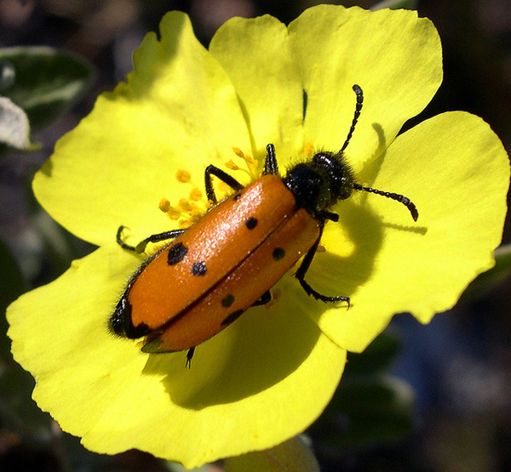
Brouk– procvičování násobení a dělení

Slide 4
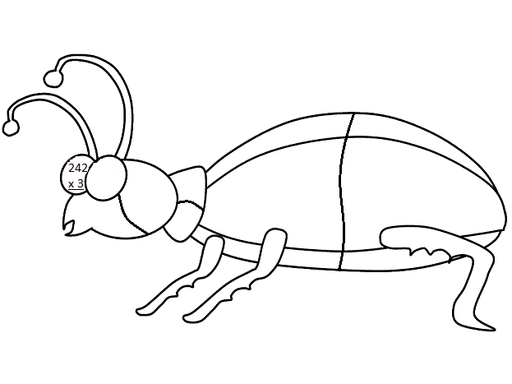
225 zelená 522 červená
375 oranžová 726 žlutá
424 modrá 858 hnědá

Slide 5
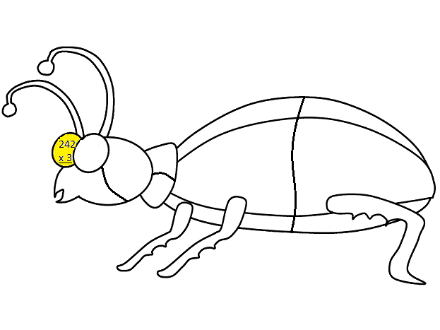
225 zelená 522 červená
375 oranžová 726 žlutá
424 modrá 858 hnědá

Slide 6

225 zelená 522 červená
375 oranžová 726 žlutá
424 modrá 858 hnědá

Slide 7
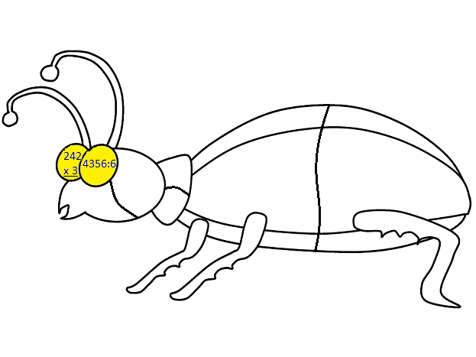
225 zelená 522 červená
375 oranžová 726 žlutá
424 modrá 858 hnědá

Slide 8

225 zelená 522 červená
375 oranžová 726 žlutá
424 modrá 858 hnědá

Slide 9
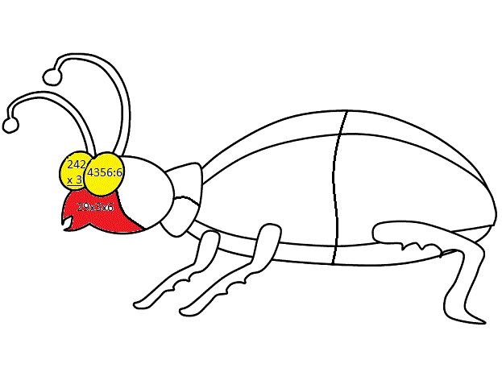
225 zelená 522 červená
375 oranžová 726 žlutá
424 modrá 858 hnědá

Slide 10

225 zelená 522 červená
375 oranžová 726 žlutá
424 modrá 858 hnědá

Slide 11
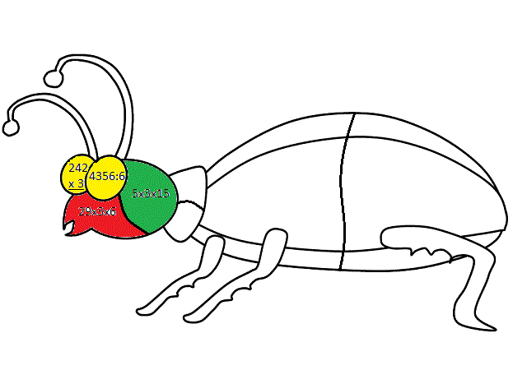
225 zelená 522 červená
375 oranžová 726 žlutá
424 modrá 858 hnědá

Slide 12

225 zelená 522 červená
375 oranžová 726 žlutá
424 modrá 858 hnědá

Slide 13
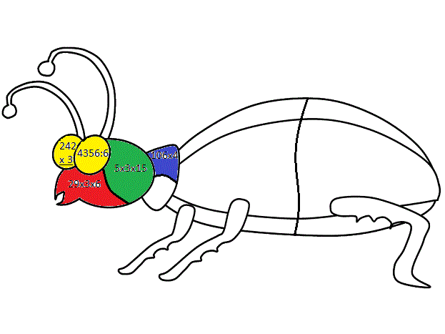
225 zelená 522 červená
375 oranžová 726 žlutá
424 modrá 858 hnědá

Slide 14
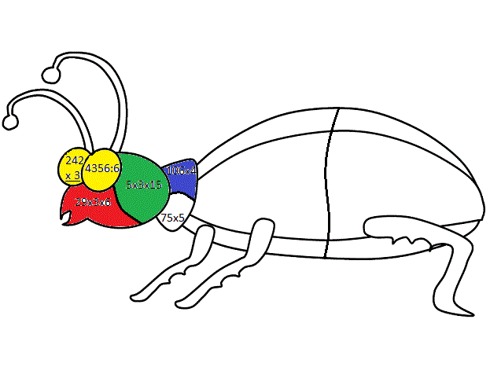
225 zelená 522 červená
375 oranžová 726 žlutá
424 modrá 858 hnědá

Slide 15
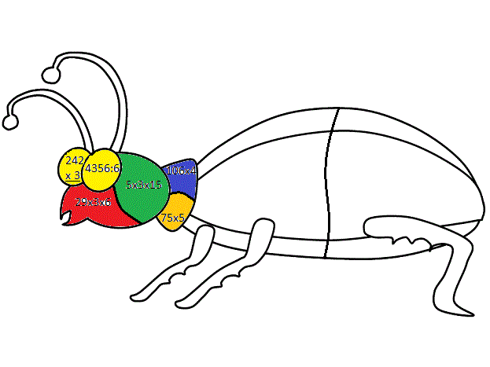
225 zelená 522 červená
375 oranžová 726 žlutá
424 modrá 858 hnědá

Slide 16

225 zelená 522 červená
375 oranžová 726 žlutá
424 modrá 858 hnědá

Slide 17
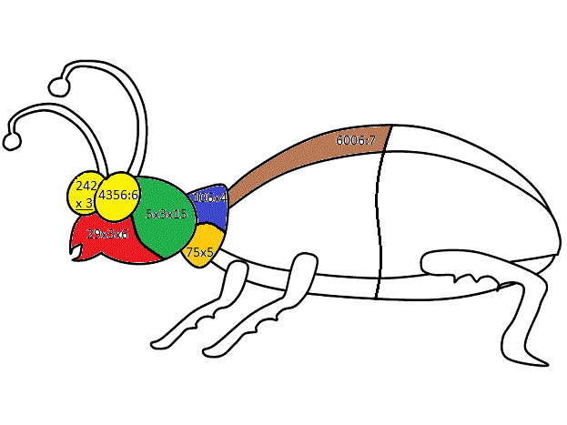
225 zelená 522 červená
375 oranžová 726 žlutá
424 modrá 858 hnědá

Slide 18
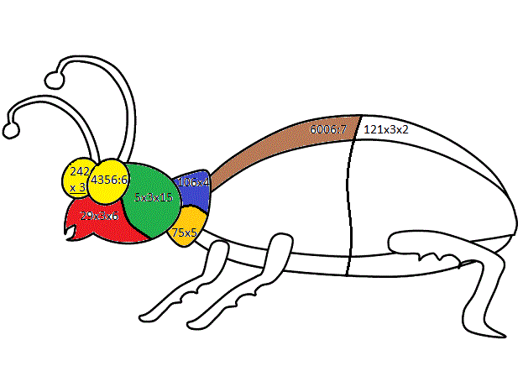
225 zelená 522 červená
375 oranžová 726 žlutá
424 modrá 858 hnědá

Slide 19
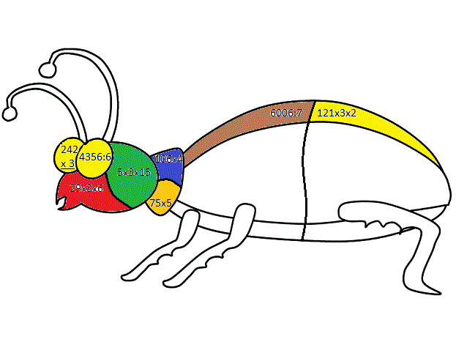
225 zelená 522 červená
375 oranžová 726 žlutá
424 modrá 858 hnědá

Slide 20
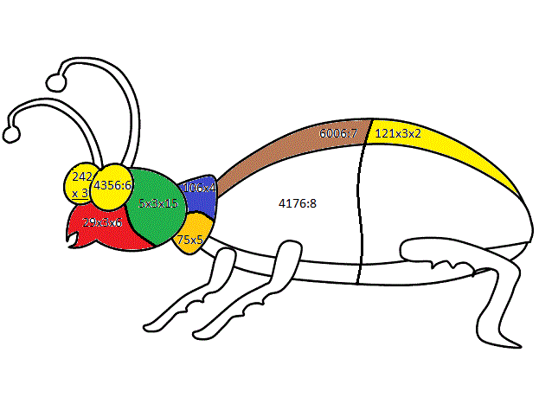
225 zelená 522 červená
375 oranžová 726 žlutá
424 modrá 858 hnědá

Slide 21
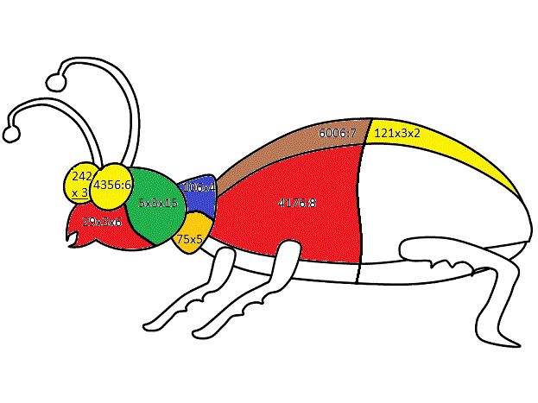
225 zelená 522 červená
375 oranžová 726 žlutá
424 modrá 858 hnědá

Slide 22
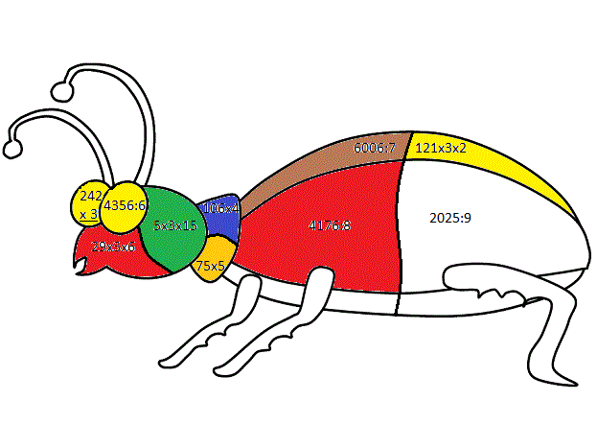
225 zelená 522 červená
375 oranžová 726 žlutá
424 modrá 858 hnědá

Slide 23
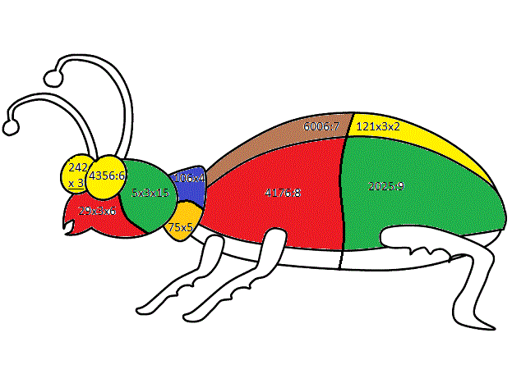
225 zelená 522 červená
375 oranžová 726 žlutá
424 modrá 858 hnědá

Slide 24

225 zelená 522 červená
375 oranžová 726 žlutá
424 modrá 858 hnědá

Slide 25
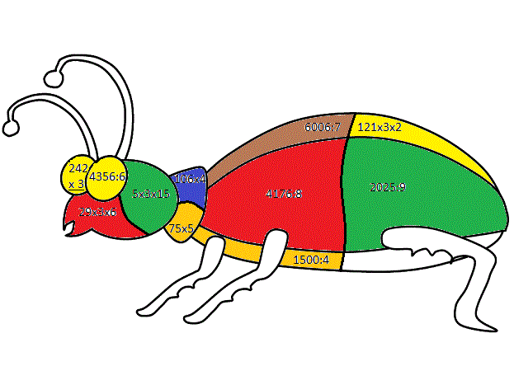
225 zelená 522 červená
375 oranžová 726 žlutá
424 modrá 858 hnědá

Slide 26
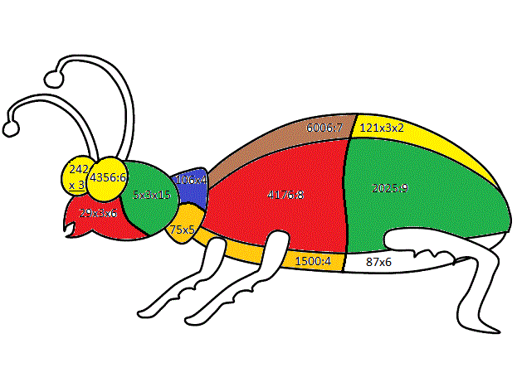
225 zelená 522 červená
375 oranžová 726 žlutá
424 modrá 858 hnědá

Slide 27
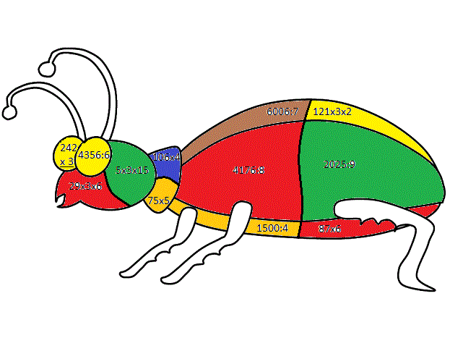
225 zelená 522 červená
375 oranžová 726 žlutá
424 modrá 858 hnědá

Slide 28
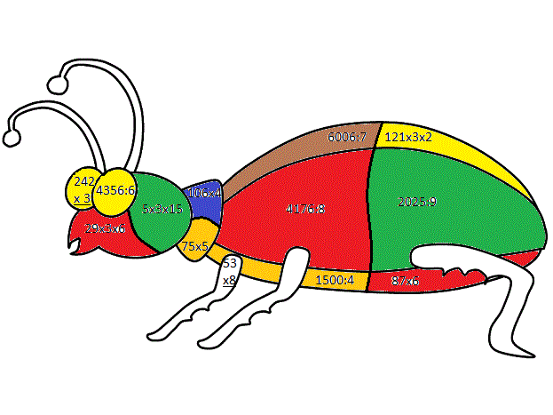
225 zelená 522 červená
375 oranžová 726 žlutá
424 modrá 858 hnědá

Slide 29
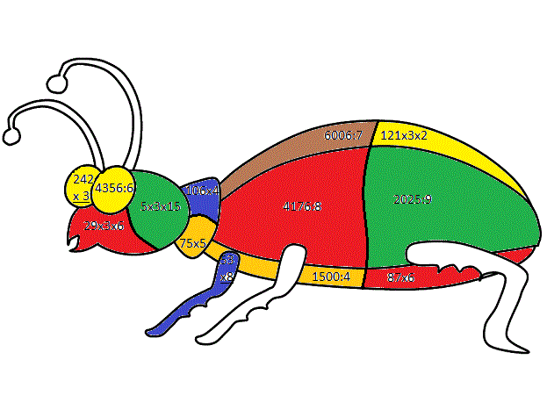
225 zelená 522 červená
375 oranžová 726 žlutá
424 modrá 858 hnědá

Slide 30

225 zelená 522 červená
375 oranžová 726 žlutá
424 modrá 858 hnědá

Slide 31
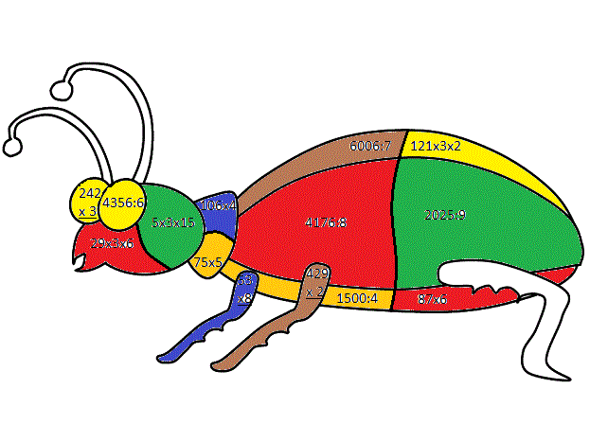
225 zelená 522 červená
375 oranžová 726 žlutá
424 modrá 858 hnědá

Slide 32

225 zelená 522 červená
375 oranžová 726 žlutá
424 modrá 858 hnědá

Slide 33
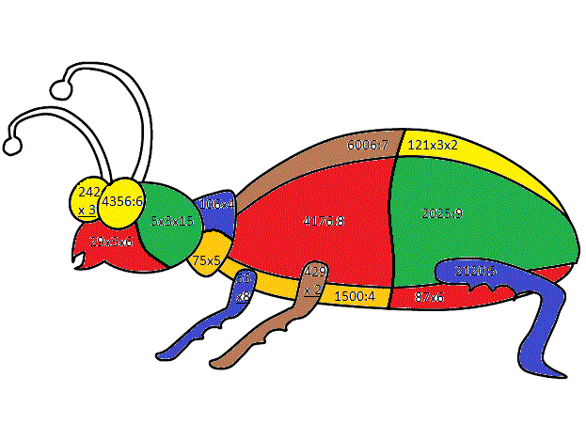
225 zelená 522 červená
375 oranžová 726 žlutá
424 modrá 858 hnědá

Slide 34

225 zelená 522 červená
375 oranžová 726 žlutá
424 modrá 858 hnědá

Slide 35

Pracovní list
225 zelená 522 červená
375 oranžová 726 žlutá
424 modrá 858 hnědá

Slide 36
Použité zdroje:
Obrazový materiál čerpaný:
AUTOR NEUVEDEN. Google.com [online]. [cit. 5.10.2012]. Dostupný na WWW: http://www.zivocich.com/clanky/kouzelny-svet-barev-a-tvaru/d:neni-brouk-jako-brouk

